Slide 1


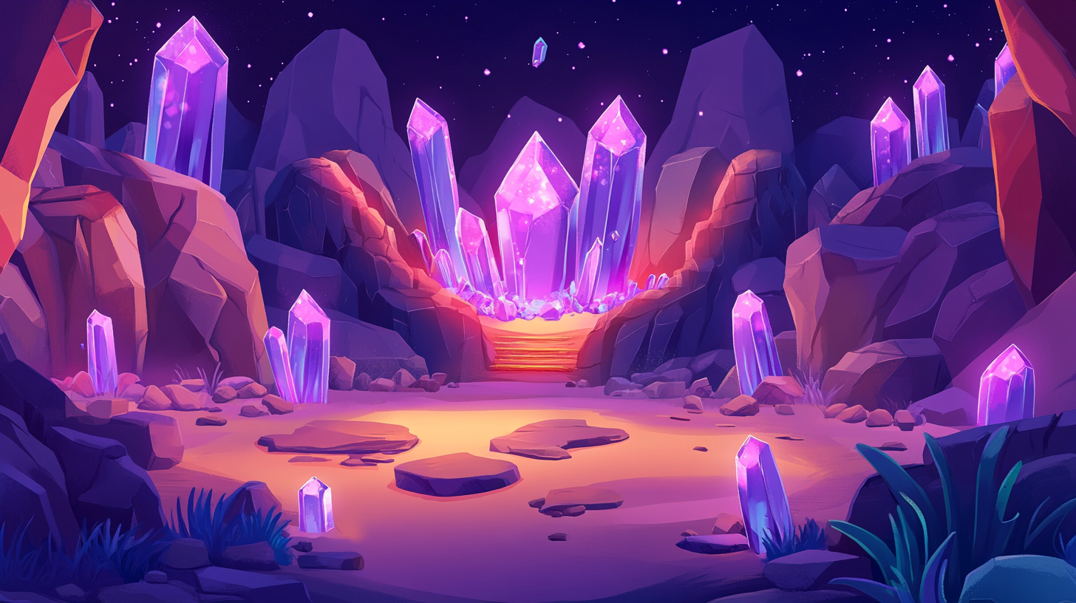




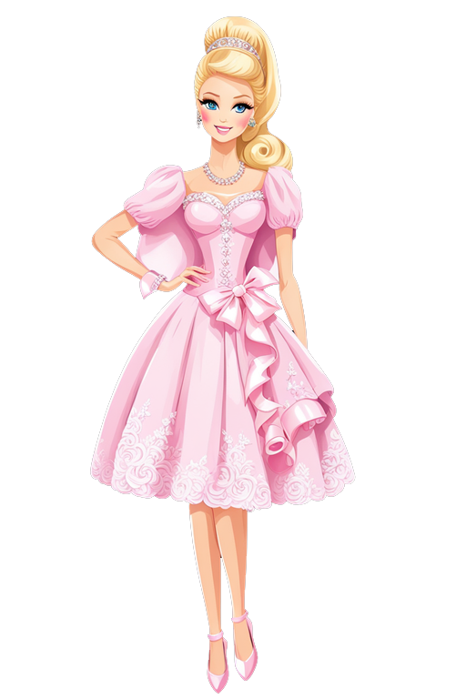





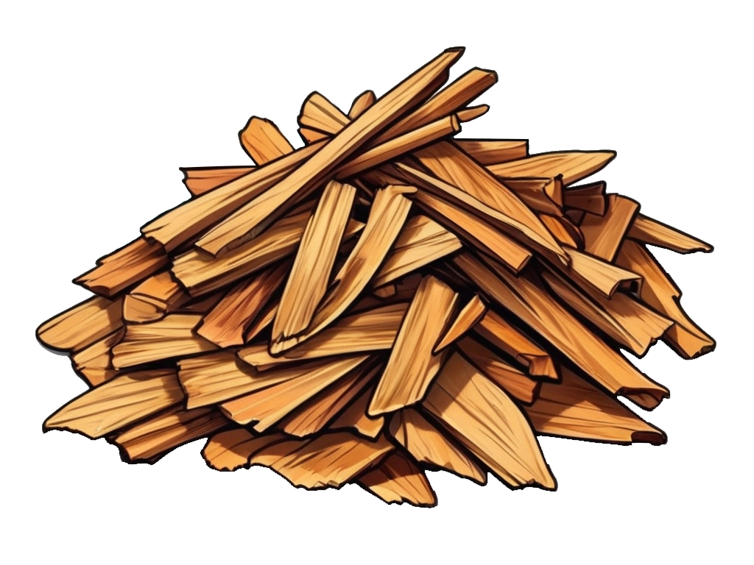

Рита поставила в вазу красивые розы и ромашки.
Барабанщик громко барабанит в барабан.
Рома нарубил дрова топором.
Мастеру поручили срочную работу.
У принцессы Раи есть красивая корона.
У девочки Киры в руках карандаш.

